Slide 1
CANCÉR DE PULMÓN
Dra. Odette Martínez

Slide 2
Introducción
El cáncer de pulmón es una de las enfermedades más graves y prevalentes a nivel mundial. Representa una de las principales causas de muerte por cáncer tanto en hombres como en mujeres.

Slide 3
Introducción
Existen dos tipos principales, el cáncer de pulmón de células no pequeñas (CPCNP) y el de células pequeñas (CPCP), cada uno con comportamientos y opciones de tratamiento distintos.

Slide 4
Introducción
Su desarrollo está estrechamente relacionado con el tabaquismo y la exposición a sustancias carcinógenas, aunque factores genéticos también influyen en algunos casos.

Slide 5
Introducción
Los avances en diagnósticos tempranos, como la tomografía computarizada, y los tratamientos innovadores, como la inmunoterapia y las terapias dirigidas, han mejorado las tasas de supervivencia y la calidad de vida de los pacientes, marcando un progreso significativo en el combate contra esta enfermedad.

Slide 6
concepto
Esta enfermedad se caracteriza por el crecimiento descontrolado de células anormales en uno o ambos pulmones, principalmente en los tejidos que revisten los conductos de aire. La naturaleza agresiva de esta enfermedad y su tendencia a ser diagnosticada en etapas avanzadas lo hacen especialmente desafiante tanto para el tratamiento como para la recuperación.

Slide 7
estadísticas
Incidencia y Mortalidad Mundial:
El cáncer de pulmón es uno de los tipos de cáncer más comunes a nivel mundial.
Representa una proporción significativa de todas las muertes por cáncer.
La incidencia y la mortalidad varían considerablemente entre diferentes regiones, siendo más altas en países con altas tasas de tabaquismo.

Slide 8
Estadísticas

Slide 9
estadísticaS

Slide 10
Factores de riesgo
Tabaquismo: Es el principal factor de riesgo para el cáncer de pulmón. El riesgo de cáncer de pulmón aumenta con la cantidad y el tiempo de fumar.
Exposición al Radón: El radón es un gas radiactivo natural que puede acumularse en casas y edificios, especialmente en áreas con ciertos tipos de suelo.
Exposición a Asbesto y Otras Sustancias Químicas: Algunos trabajadores están expuestos a asbesto, arsénico, cromo, níquel y otras sustancias carcinógenas.
Antecedentes Familiares: Las personas con familiares que han tenido cáncer de pulmón pueden tener un mayor riesgo.
Contaminación del Aire: La exposición prolongada a la contaminación del aire, especialmente a las partículas finas, también puede aumentar el riesgo.

Slide 11
Factores de riesgo
Interacción Genética y Ambiental: Algunos individuos pueden tener predisposición genética al cáncer de pulmón, que interactúa con factores ambientales como la exposición a carcinógenos.
Estilo de Vida: Además del tabaquismo, la dieta y la actividad física juegan un papel en la modulación del riesgo.
Factores Ocupacionales y Ambientales: La exposición laboral a sustancias como asbesto y la contaminación del aire son factores de riesgo significativos.
Influencias Socioeconómicas y Culturales: El acceso a la atención médica y el nivel socioeconómico pueden influir en la prevención y detección temprana.
Comorbilidades: Condiciones como enfermedades pulmonares crónicas pueden aumentar el riesgo o complicar el tratamiento del cáncer de pulmón.

Slide 12
Factores de riesgos geneticos
Mutaciones en EGFR: Son comunes en el cáncer de pulmón de células no pequeñas (CPCNP) y pueden ser objetivo de terapias dirigidas.
Alteraciones en ALK: La translocación del gen ALK se asocia con un subtipo de CPCNP y responde a inhibidores específicos de ALK.
Mutaciones en KRAS: Son indicativas de un mal pronóstico y están presentes en un subgrupo de pacientes con CPCNP.
P53 y RB1: Alteraciones en estos genes supresores de tumores son comunes en el cáncer de pulmón.
Estas y otras alteraciones genéticas son importantes para la comprensión del desarrollo del cáncer de pulmón y para el desarrollo de terapias personalizadas.

Slide 13
Clasificación Histológica
Cáncer de Pulmón de Células No Pequeñas (CPCNP): Incluye varios subtipos, siendo los más comunes el adenocarcinoma, el carcinoma de células escamosas y el carcinoma de células grandes.
Cáncer de Pulmón de Células Pequeñas (CPCP): Es menos común pero más agresivo y está fuertemente asociado con el tabaquismo.
Cada tipo tiene características distintas en términos de desarrollo, tratamiento y pronóstico.

Slide 14
Clasificación Histológica
Carcinoma de células escamosas y sus variantes (papilar, células claras, células pequeñas, basaloide).
Carcinoma de células pequeñas y su variante combinada.
Adenocarcinoma y sus tipos (acinar, papilar, bronquioloalveolar musinoso y no musinoso, mixto, sólido con producción de mucina, variantes diversas).
Carcinoma de células grandes y sus variantes (neuroendocrino, combinado, basaloide, tipo linfoepitelioma, células claras, con fenotipo rabdoide).
Carcinoma adenoescamoso.
Carcinoma sarcomatoide y sus tipos (pleomórfico, de células fusiformes, de células gigantes, carcinosarcoma, blastoma pulmonar).
Tumor carcinoide (típico y atípico).
Tipo glándulas salivales (mucoepidermoide, adenoide quístico, epitelial-mioepitelial).

Slide 15
Tarea n0.- 1
Investigue las características histopatologías, formas de presentación y elementos clínicos cada uno de estos tipos de Cáncer de pulmón de Células no Pequeñas. Además, refiérase a los elementos pronósticos en cuanto a su biología molecular.

Slide 16
Alteraciones genéticas
Los estudios sobre la Biología Molecular del Cáncer de Pulmón han avanzado significativamente, con aportes importantes que han mejorado la comprensión y el tratamiento de esta enfermedad, sobre todo en su enfoque molecular que ha permitido la personalización del tratamiento y con ello elevando la calidad de vida y la supervivencia de la enfermedad.

Slide 17
Alteraciones genéticas
Mutaciones y Biomarcadores:
EGFR (Receptor del Factor de Crecimiento Epidérmico): Las mutaciones en EGFR son comunes en el adenocarcinoma de pulmón, especialmente en pacientes no fumadores. Los inhibidores de EGFR, como gefitinib, erlotinib, afatinib, y osimertinib, han mostrado eficacia en estos casos.
ALK (Quinasa del Linfoma Anaplásico): Las translocaciones de ALK son clave en algunos cánceres de pulmón, y los inhibidores de ALK, como crizotinib, ceritinib y alectinib, han sido efectivos.
ROS1 y RET: Las reordenaciones de ROS1 y RET también son blancos terapéuticos en el cáncer de pulmón.
PD-L1 (Programmed Death-Ligand 1): La expresión de PD-L1 en las células tumorales se ha utilizado para predecir la respuesta a los inhibidores de puntos de control inmunitarios.

Slide 18
Alteraciones genéticas
¿Qué es el gen RET?

Slide 19
Alteraciones genéticas
Es un biomarcador que se puede detectar en análisis de muestras del tumor, de la sangre u otras. Puede aportar información relevante al equipo multidisciplinar en cuanto a la potencial malignidad del tumor, posibles tratamientos, para la personalización de este.

Slide 20
Alteraciones genéticas
Fusiones o translocaciones del gen RET.
Las fusiones o translocaciones del gen RET están presentes en entre un 1 y un 2% de los casos de cáncer de pulmón no microcítico. Una vez detectada, suele ser un indicador de que es poco probable que otra alteración genética esté presente. De las diferentes alteraciones que puede sufrir este gen RET, la más común en el CPNM es debida a una fusión o translocación, intercambiando parte de su información con otro gen adyacente. Cuando esto sucede, la conformación normal de RET se altera convirtiéndose en un oncogen y las proteínas que se formaban a partir de sus “instrucciones” también se empiezan a generar de forma errónea.

Slide 21
TAREA N0.-2
El Cáncer de Pulmón está considerado el paradigma de la Medicina de Precisión en este 2024. Detalle este planteamiento.

Slide 22
Sistemática Diagnóstica del Cáncer de Pulmón
Detección de Síntomas y Signos Iniciales:
Tos persistente, cambio en la tos habitual, tos con sangre.
Dolor en el pecho, falta de aire, sibilancias.
Pérdida de peso inexplicable y fatiga.
Evaluación Clínica Primaria:
Historial médico y examen físico.
Radiografía de tórax y tomografía computarizada (TC) de tórax.

Slide 23
Sistemática Diagnóstica del Cáncer de Pulmón
Confirmación Diagnóstica:
Biopsia pulmonar: Puede ser por broncoscopia, aspiración con aguja fina o biopsia quirúrgica.
Análisis histopatológico para determinar el tipo de cáncer de pulmón (por ejemplo, adenocarcinoma, carcinoma de células pequeñas).
Evaluación de la Extensión (Estadificación):
Tomografía por emisión de positrones (PET), TC y resonancia magnética (RM) para evaluar la extensión local y la posible metástasis.
Pruebas adicionales como análisis de sangre, ecografía abdominal, y gammagrafía ósea, según sea necesario.

Slide 24
CATEGORIA POR ESTADIO TUMORAL
Explicación de las categorías:
T (Tumor): Describe el tamaño y extensión del tumor primario:
T1: Tumor ≤ 3 cm.
T2: Tumor entre 3 y 5 cm.
T3: Tumor entre 5 y 7 cm o que invade estructuras cercanas.
T4: Tumor > 7 cm o que invade estructuras mayores (corazón, tráquea, etc.).

Slide 25
CATEGORIA POR ESTADIO TUMORAL
N (Nódulo linfático): Describe la afectación de los ganglios linfáticos:
N0: Sin afectación de ganglios linfáticos.
N1: Afectación de ganglios linfáticos intrapulmonares o hiliares (mismo lado).
N2: Afectación de ganglios linfáticos mediastínicos ipsilaterales.
N3: Afectación de ganglios linfáticos contralaterales o en áreas más distantes.

Slide 26
CATEGORIA POR ESTADIO TUMORAL
M (Metástasis): Describe la presencia de metástasis a distancia:
M0: Sin metástasis a distancia.
M1a: Metástasis en el pulmón opuesto o en el espacio pleural.
M1b: Una sola metástasis en un órgano distante.
M1c: Múltiples metástasis en uno o varios órganos distantes.

Slide 27
TAREA N0.- 4
REALICE EL CUADRO DE LA CLACIFICACION POR ESTADIOS TUMORALES UNA VES DOMINADA CADA UNA DE ESTAS CATEGORIAS, PARA ELLO HEMOS DEJADO EN APUNTES COMPLEMETARIOS UNA AYUDA GRAFICA.

Slide 28
Tratamientos Actuales del Cáncer de Pulmón
Quimioterapia:
Uso de fármacos para destruir las células cancerosas.
Puede administrarse antes (neoadyuvante) o después (adyuvante) de la cirugía.
Común en cáncer de pulmón de células pequeñas y como segunda línea en otros tipos.
Radioterapia:
Uso de radiación de alta energía para matar o reducir los tumores.
Puede ser curativa, paliativa, o adyuvante a la cirugía.
Técnicas avanzadas como la radioterapia estereotáctica ofrecen mayor precisión.

Slide 29
Tratamientos Actuales del Cáncer de Pulmón
Cirugía:
Resección del tumor y tejido circundante.
Opciones incluyen lobectomía, segmentectomía, neumectomía.
Principalmente para cáncer no metastásico.
Terapias Dirigidas:
Fármacos diseñados para atacar específicamente las anomalías moleculares del cáncer.
Ejemplos incluyen inhibidores de EGFR, ALK, ROS1.
Eficaces en pacientes con alteraciones genéticas específicas.
Inmunoterapia:
Estimula el sistema inmunitario para que reconozca y combata las células cancerosas.
Inhibidores de puntos de control como pembrolizumab, nivolumab.
Utilizados en ciertos tipos de cáncer de pulmón avanzado.

Slide 30
Tratamientos basados en la biología molecular del Cáncer de Pulmón teniendo
Inhibidores de EGFR:
Osimertinib: Utilizado en pacientes con mutaciones EGFR T790M.
Erlotinib, Gefitinib, Afatinib: Para pacientes con mutaciones de activación de EGFR.
Inhibidores de ALK:
Crizotinib: El primer inhibidor de ALK aprobado.
Ceritinib, Alectinib, Brigatinib: Más efectivos y con menos efectos secundarios que crizotinib.

Slide 31
Tratamientos basados en la biología molecular del Cáncer de Pulmón teniendo
Inhibidores de ROS1:
Crizotinib y Entrectinib: Efectivos en cánceres de pulmón con reordenaciones de ROS1.
Inhibidores de BRAF:
Dabrafenib en combinación con Trametinib: Para pacientes con mutaciones BRAF V600E.
Inhibidores de MET:
Capmatinib y Tepotinib: Aprobados para cánceres de pulmón con alteraciones MET.

Slide 32
Tratamientos basados en la biología molecular del Cáncer de Pulmón teniendo
Inhibidores de RET:
Selpercatinib y Pralsetinib: Para cánceres de pulmón con reordenaciones de RET.
Inhibidores de NTRK:
Larotrectinib y Entrectinib: Para tumores con fusiones NTRK.
Inhibidores de KRAS:
Sotorasib y Adagrasib: Para pacientes con la mutación KRAS G12C, una novedad en el campo, ya que KRAS era considerado previamente "no dianable".
Terapias para Tumores con Alta Carga Mutacional (TMB):
La inmunoterapia ha mostrado ser particularmente eficaz en tumores con alta TMB.

Slide 33
QUIMIOTERAPIA
No todas las personas con cáncer de pulmón no microcítico (NSCLC) necesitarán quimioterapia, pero dependiendo de la etapa del cáncer y de otros factores, la quimioterapia puede recomendarse en diferentes situaciones:
A menudo, la quimioterapia no se recomienda en pacientes que están en mal estado de salud, aunque la edad avanzada en sí no es una barrera para recibir quimioterapia.

Slide 34
QUIMIOTERAPIA
Antes de la cirugía (quimioterapia neoadyuvante): se puede utilizar quimioterapia neoadyuvante (a veces con radioterapia) para tratar de encoger un tumor y extirparlo con una cirugía menos extensa.
Después de la cirugía (quimioterapia adyuvante): se puede usar (algunas veces con radiación) para tratar de eliminar cualquier célula cancerosa remanente o que se haya propagado pero que no se puede ver incluso con estudios por imágenes.
Para el cáncer de pulmón no microcítico localmente avanzado: a veces, la quimioterapia junto con la radioterapia se administra como el tratamiento principal para los cánceres más avanzados que se han extendido hacia estructuras adyacentes y en los que por lo tanto no se puede realizar la cirugía o cuando las personas no están lo suficientemente saludables como para someterse a la cirugía.
Para cáncer de pulmón no microcítico metastásico (etapa IV): se puede administrar quimioterapia para el cáncer de pulmón que se ha propagado a áreas fuera del pulmón, como los huesos, el hígado o la glándula suprarrenal.

Slide 35
QUIMIOTERAPIA
Algunos medicamentos de quimioterapia que se emplean con más frecuencia para el cáncer de pulmón no microcítico son:
Cisplatino
Carboplatino
Paclitaxel (Taxol)
Paclitaxel ligado a albúmina (nab-paclitaxel, Abraxane)
Docetaxel (Taxotere)
Gemcitabina (Gemzar)
Vinorelbina (Navelbine)
Etopósido (VP-16)
Pemetrexed (Alimta)

Slide 36
TAREA N0.-5
Realice una revisión bibliográfica y posterior a este un cuadro resumen de los tratamientos específicos en cada etapa clínica del Cáncer de Pulmón de Células Pequeñas y No Pequeñas. Adiciones el mecanismo de acción de cada citostático y las reacciones adversas de las mismas. No puedes olvidar revisar las dosis de los mismos.

Slide 37
Resistencia a la Quimioterapia
Mecanismos Celulares: Aumento de la capacidad de reparación del ADN, alteración en la apoptosis (muerte celular programada).
Estrategias para Superarla: Uso de combinaciones de fármacos, inhibidores de la reparación del ADN.

Slide 38
Resistencia a Terapias Dirigidas
Mutaciones Secundarias: Por ejemplo, mutaciones T790M en EGFR o mutaciones de resistencia en ALK.
Vías Alternativas: Activación de vías de señalización paralelas o compensatorias.
Estrategias Emergentes: Desarrollo de inhibidores de segunda y tercera generación, combinación de terapias dirigidas.

Slide 39
Resistencia a la Inmunoterapia
Evasión Inmune: Cambios en los antígenos, supresión del microambiente inmune.
Estrategias para Superarla: Combinaciones con otros agentes inmunomoduladores, vacunas contra el cáncer.

Slide 40
El futuro
Medicina Personalizada:
Genómica del Cáncer: Desarrollo de tratamientos basados en el perfil genético del tumor.
Biomarcadores: Identificación de marcadores para predecir la respuesta al tratamiento.

Slide 41
El futuro
Terapia Génica y Celular:
CAR-T y Otras Estrategias: Investigación en terapias que modifican genéticamente las células del sistema inmunitario.

Slide 42
Aspectos Legales y Bioéticos en el Tratamiento del Cáncer de Pulmón
Derechos del Paciente:
Derecho a la información clara y comprensible.
Derecho a una segunda opinión médica.
Acceso a nuevos tratamientos y tecnologías.
Consentimiento Informado:
Proceso de comunicación entre médico y paciente.
Documentación de la aceptación de riesgos y beneficios del tratamiento.
Importante en procedimientos diagnósticos y terapéuticos.

Slide 43
Aspectos Legales y Bioéticos en el Tratamiento del Cáncer de Pulmón
Accesibilidad al Tratamiento:
Equidad en el acceso a terapias avanzadas y ensayos clínicos.
Consideraciones de costos y cobertura de seguros.
Consideraciones Éticas en Ensayos Clínicos:
Protección de los participantes.
Transparencia y rigor en la investigación.
Consentimiento voluntario y consciente.
Privacidad de Datos:
Confidencialidad de la información del paciente.
Seguridad en el manejo de datos médicos y genéticos.

Slide 44
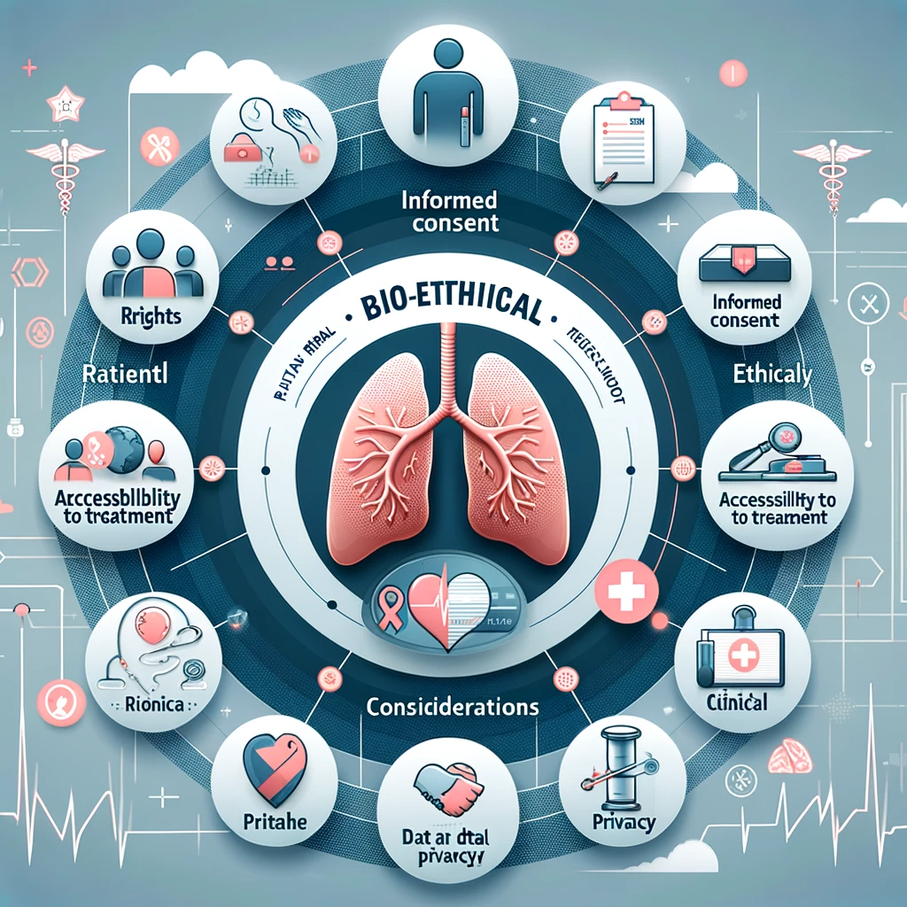
Aspectos Legales y Bioéticos en el Tratamiento del Cáncer de Pulmón

Slide 45
Sitios de Metástasis del Cáncer de Pulmón
El cáncer de pulmón, especialmente en sus etapas avanzadas, tiene la capacidad de diseminarse a varios órganos. Los sitios de metástasis más frecuentes incluyen:
Cerebro
Huesos
Hígado
Glándulas Suprarrenales
Ganglios Linfáticos

Slide 46
Cánceres que Comúnmente Metastatizan al Pulmón
Cáncer de Mama:
El pulmón es un sitio frecuente de metástasis para el cáncer de mama, especialmente en ciertos subtipos como el HER2 positivo.
Cáncer Colorrectal:
Aunque el hígado es el sitio más común de metástasis, el pulmón también es un sitio frecuente de diseminación.
Cáncer Renal (Carcinoma de Células Renales):
Tiene una alta tendencia a metastatizar al pulmón.

Slide 47
Cánceres que Comúnmente Metastatizan al Pulmón
Melanoma:
El melanoma es conocido por su capacidad de diseminarse a múltiples órganos, incluyendo los pulmones.
Sarcomas:
Los sarcomas, especialmente los tipos de tejidos blandos, pueden diseminarse a los pulmones.
Cáncer de Tiroides:
En casos avanzados, puede ocurrir metástasis pulmonar.

Slide 48
Mirando hacia el Futuro
Esperanza en la investigación continua y el desarrollo de nuevas terapias.
Enfoque en la medicina personalizada y tratamientos más específicos.
Compromiso con la mejora de la calidad de vida de los pacientes.

Slide 49
Llamado a la Acción
Importancia de la colaboración entre investigadores, médicos y pacientes.
Fomentar la conciencia y educación sobre el cáncer de pulmón.

Slide 50
Muchas gracias
En nuestra incansable búsqueda de respuestas frente al cáncer de pulmón, cada avance es un paso hacia la esperanza, cada descubrimiento es una luz en la oscuridad. Juntos, continuaremos avanzando en la ciencia, mejorando tratamientos y salvaguardando la calidad de vida, hasta que cada respiración sea una promesa de un futuro más saludable."

